Slide 1
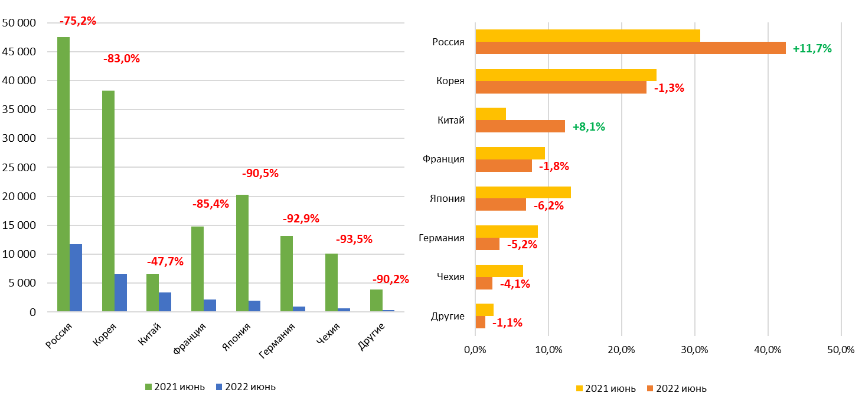
Российские автомобили теснят корейцев и китайцев
В июне 2022 года согласно данным Ассоциации европейского бизнеса меньше всего сократились продажи китайских легковых и легких коммерческих автомобилей (-47,7% по сравнению с июнем 2021 г.), что позволило китайским брендам в июне 2022 г. нарастить свою долю до 12,3%. Тем не менее, по результатам мая 2022 г. китайские бренды занимали 13% рынка. На долю российских брендов в июне пришлось 42,4 %, по сравнению с маем текущего года российские автомобили увеличили долю на 5,8%. Корейские автомобили в июне заняли 23,4% рынка, сократив свою долю по сравнению с маем на 2,9%.
Продажи по стране происхождения бренда, июнь, ед.
Структура рынка по стране происхождения бренда, июнь.
* массой до 6 т.
Источник: AEB, анализ НАПИ/Russian Automotive Market Research

